Slide 1













Campestres CYL
ALUMNOS IMPLICADOS
Asier Sanz Madrigal
Jorge Toribio Fernandez
FECHA
06/02/2026

Slide 2

Índice
Introducción
Mapa / Información
Registro/Login
Favoritos
Conclusiones/Lineas futuras

Slide 3

Introducción
En este proyecto nos hemos encargado de solucionar uno de los mayores problemas que hay a la hora de ir de acampada y es el como localizar los lugares que hay para acampar y como hacerlo con seguridad.

Slide 4
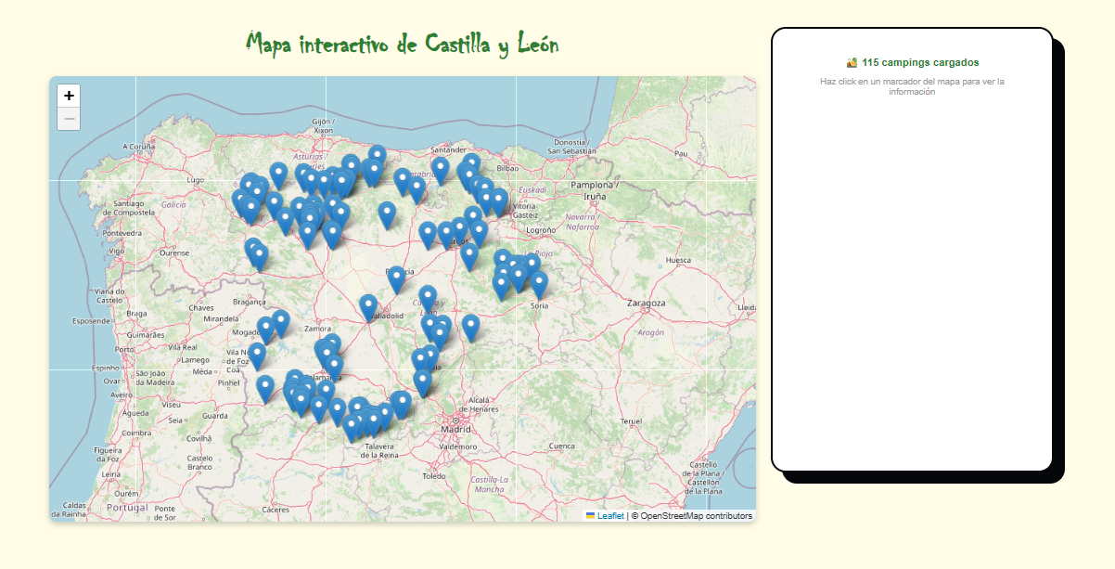
Mapa / Información
En la web el mapa es la parte mas importante ya que
es el apartado donde se muestra la información que los
usuarios quieren ver.

Slide 5
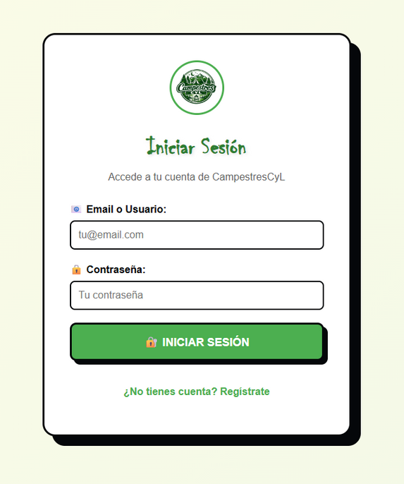
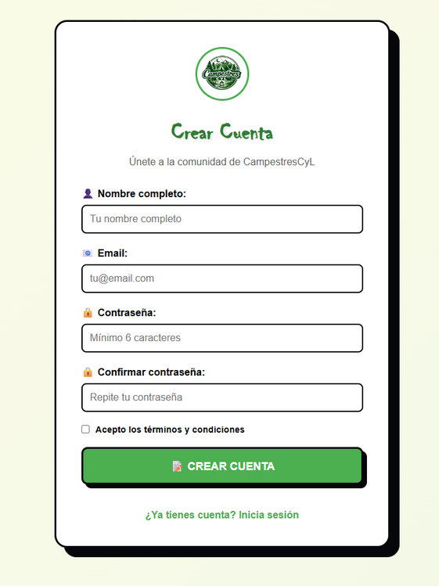
Registro / Login
El siguiente apartado a mencionar es la parte mas importante
para cualquier usuario que entre ya que al registrarse e iniciar
sesión este podrá acceder a más caracteristicas

Slide 6
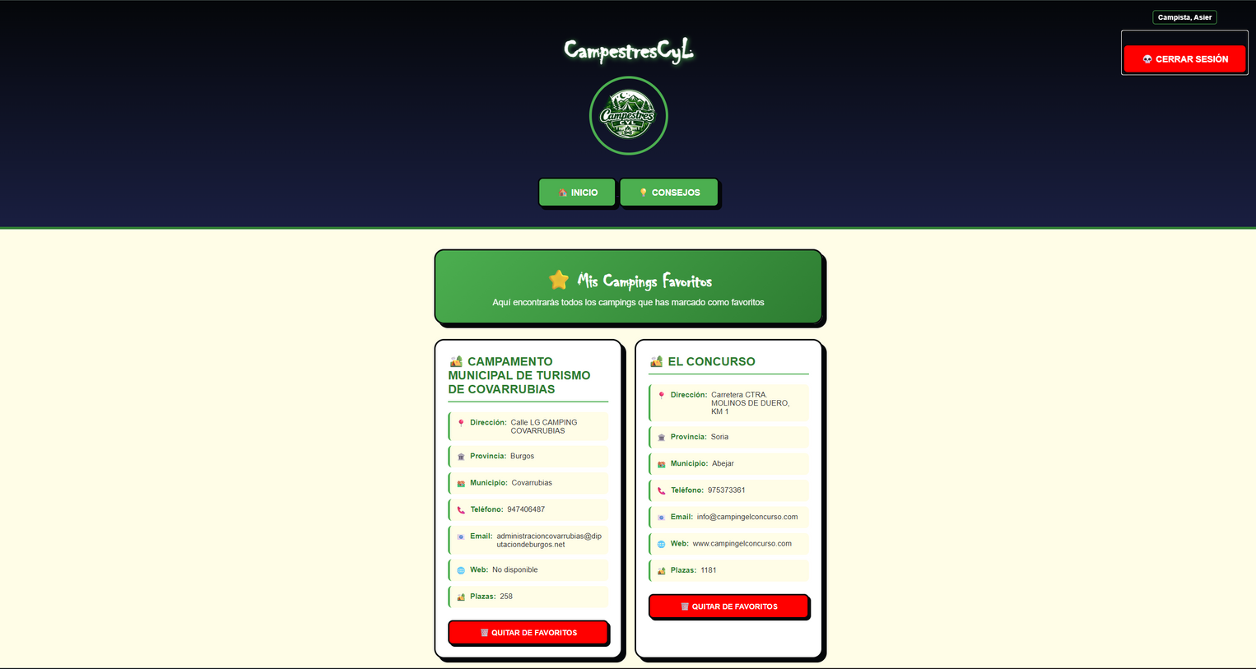
Favoritos
En este apartado se guardaran todos los campings que le gusten al usuario y quiera volver a visitar sin tener la necesidad de volverlos a buscar en el mapa

Slide 7


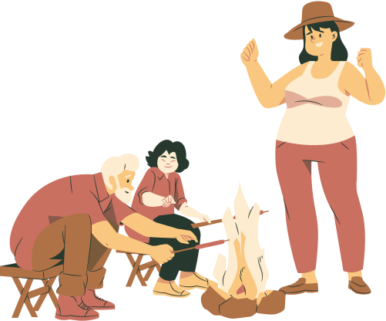



Conclusiones/Lineas Futuras

